Slide 1


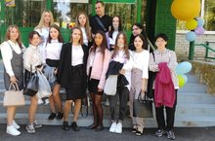
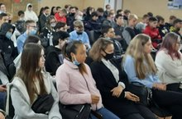
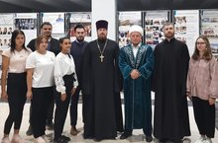
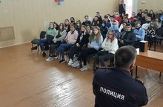
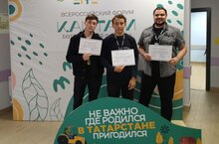
ГАПОУ «Бугульминский аграрный колледж»
Студенческая газета
Ф О Р Д З О Н
выпуск № , сентябрь-октябрь 2021 года
День знаний
Капля жизни
День солидарности в борьбе с терроризмом
Профилактическая беседа по теме: Противодействие терроризму и экстремизму, профилактика правонарушений
Всероссийский форум «Кайтам»
125-летний юбилей
Посвящение в студенты
Автосессия – 2021
Фестиваль ГТО
Месячник «Экстремизму – нет»
Традиционная ярмарка по реализации сельскохозяйственной продукции и продовольственных товаров
И многое дрyгое!
День знаний
1 сентября двери нашего колледжа вновь распахнулись, чтобы дать старт новому учебному году! В этом году наш колледж 125 раз встречает своих студентов.
Колледжу в этом году исполняется 125 лет! Традиционно 1 сентября в нашем колледже прошло торжественное собрание 1 курса, посвящённое Дню Знаний.
Капля жизни
3 сентября в России - День солидарности в борьбе с терроризмом. Студенты колледжа собрались в актовом зале, что бы вспомнить трагические события в Беслане, произошедшие в 2004 году. В этот день на всей территории страны проходит акция «Капля жизни». Во время террористического акта погибли сотни человек, большинство из которых были дети. Все три дня, находясь с заточении, они не могли выпить и капли воды.
Акция призывает символически через полив цветов напоить погибших. Участники набирают воду в сложенные лодочкой ладони и поливают из рук растения.
Цель акции – сформировать в молодежных кругах четко выраженную гражданскую позицию по вопросам противодействия терроризму и экстремизму; призвать участников к бдительности и гражданской ответственности.
День солидарности в борьбе с терроризмом
Каждый год 3 сентября в нашей стране отмечается День солидарности в борьбе с терроризмом. В 2021 году в России мероприятия, приуроченные к памятной дате, пройдут в 16-й раз. Добровольцы нашего колледжа встретились в этот день с представителями духовенства. Представители религиозных конфессий акцентировали внимание студентов на невидимую угрозу, исходящую от неизвестных сайтов в Интернете. О необходимости контроля посещения сайтов и регулярного обсуждения со студентами информации, полученной ими из Интернета. Говоря о необходимости информационного противодействия экстремизму, распространяющего свои черные идеи через Интернет, они подчеркивали, что в экстремистские сети обычно попадают непросвещенные, то есть подростки, которые не имеют начальных знаний о своей религии.
Профилактическая беседа по теме: Противодействие терроризму и экстремизму, профилактика правонарушений
Сотрудники Отдела по делам несовершеннолетних провели профилактическую беседу по теме: «Противодействие терроризму и экстремизму, профилактика правонарушений». Цель данной встречи - предупреждение и пресечение правонарушений несовершеннолетними, экстремистской деятельности, предотвращение распространения радикальных идей среди молодежи. Старший инспектор ПДН капитан полиции Хамидулин Г.Р. объяснил, что сегодня молодежный экстремизм
выражается в пренебрежении к действующим в обществе правилам поведения, к закону, появлении неформальных молодежных объединений противоправного характера, распространение которых, осуществляется в основном через социальные сети. После профилактической беседы студентам показали тематический фильм. В завершение мероприятия ребята задали интересующие их вопросы, на которые получили исчерпывающие ответы.
Стражи правопорядка пожелали детям успехов в учебе, а также рекомендовали быть бдительными и осмотрительными. При общении в социальных сетях не размещать на своих страницах материалы, способные возбудить ненависть, либо вражду по отношению к другим людям, а также не оставлять комментариев, оправдывающих действия экстремистов и террористов.
Всероссийский форум «Кайтам»
12 сентября в Татарстане стартовал Всероссийский форум «Кайтам». В нем приняли участие студенты из 35 российских регионов. Студенты нашего колледжа Панфилов С., Галиуллин Я, Каримов Р. приняли участие в этом форуме. На форум всего прибыли 150 молодых людей. Четыре дня образовательных интенсивов, также для каждого из них студентов разработали личную стратегию личного роста в сфере АПК.

Slide 2
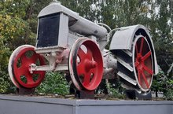
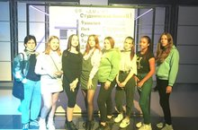
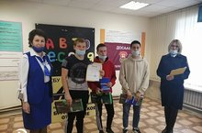
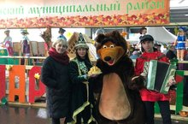
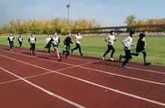
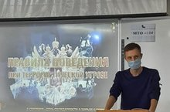
125-летний юбилей
Бугульминский аграрный колледж одно из старейших учебных заведений Республики Татарстан. 16 сентября 2021 года колледжу исполнилось 125 лет. Колледж гордится своим прошлым и настоящим. Среди выпускников колледжа герои Советского союза Манаков Петр Захарович и Владимир Сергеевич Графов. За годы ВОВ училище выпустило 1387 женщин трактористов, именно они добывали победу в тылу.
В настоящее время колледж не стоит на месте, он развивается и процветает. Выпускники колледжа востребованы на рынке труда, студенты
колледжа проходят производственную практику в лучших хозяйствах города
и района. По итогам Республиканского конкурса студент Бугульминского аграрного колледжа Петров Владислав удостоен звания «Лучший комбайнер» среди членов профсоюза Татарстанской республиканской организации профсоюза работников АПК РФ, Идиатуллин Айдар признан Лучшим молодым механизатором Бугульминского района. В настоящее время студенты колледжа работают по посевной в учебном хозяйстве колледжа и самостоятельно обрабатывают более 300 гектар земли.
Студенты аграрного колледжа принимают активное участие во Всероссийских и Республиканских конкурсах. Среди достижений педагогического коллектива и студентов можно назвать:
- 1 место во Всероссийском конкурсе индивидуальных студенческих проектов "Формула успеха" занял Панфилов Сергей,
-Волонтерский отряд колледжа "ВКонтакте" по итогам конкурса «Доброволец года» в 2020 году стал лучшим в городе Бугульма,
-Студент колледжа Нурутдинов Арслан занял 3 место в Региональном чемпионате «Молодые профессионалы» (WorldSkills Russia)по компетенции «Бухгалтерский учет»
Посвящение в студенты
23 сентября в Бугульминском аграрном колледже состоялось самое долгожданное событие – Посвящение в студенты. Это ежегодное традиционное мероприятие, которое служит началом отсчета самого яркого и незабываемого периода в жизни каждого студента. Каждый первокурсник каждый год ждет его с замиранием сердца, ведь посвящение в студенты - это важный и волнительный момент в жизни первокурсника, полный ярких эмоций и незабываемых впечатлений.
Автосессия – 2021
Государственная инспекция безопасности дорожного движения Управления МВД России по г. Бугульма, с целью популяризации соблюдения Правил дорожного движения и пропаганды безопасного поведения на дороге, организовала конкурс водительского мастерства среди студентов ссузов города «Автосессия – 2021». Конкурсные испытания состоялись 24 сентября 2021 года. Команда нашего колледжа заняла 3 место. Поздравляем!
Ярмарка -2021
25 сентября на базе агропарка «Казань» состоялась традиционная ярмарка-выставка сельскохозяйственной продукции и изделий технического творчества «Город мастеров». Каждый муниципальный район представил свою экспозиционную площадку. Посетители могли приобрести поделки юных зодчих, столяров, кузнецов, мастеров ковки, а также увидеть творческие номера, подготовленные обучающимися муниципальных районов республики. Студенты и преподаватели нашего колледжа приняли активное участие в данном мероприятии.
Фестиваль ГТО
25 сентября открылся новый сезон фестиваля Всероссийского физкультурно-спортивного комплекса «Готов к труду и обороне». Первый норматив, который студентам пришлось сдавать, стал бег. Все ученики отлично справились с поставленной задачей. Кроме того, ряды обладателей значков различного достоинства норм ГТО пополнились новыми победителями. Как сообщили в социальных сетях, Всероссийский физкультурно-спортивный комплекс ГТО будет проводиться в течение всего года.
Месячник «Экстремизму – нет»
28 сентября в рамках республиканского месячника «Экстремизму – нет» студенты нашего колледжа приняли участие в профилактической акции. Весьма важной информацией поделились со студентами 1 курса сотрудники полиции по Бугульминскому району. Сотрудники уголовного розыска рассказали, что молодые люди при достижении установленного законом возраста могут быть привлечены как к административной, так и к уголовной ответственности. Студенты по время беседы задавали вопросы и обсудили Кодекс об административных правонарушениях Российской Федерации, а именно две статьи, предусматривающие ответственность за совершение правонарушения экстремистского характера. Это статья 20.3 - «пропаганда и публичное демонстрирование нацистской атрибутики или символики» и статья 20.29 - «производство и распространение экстремистских материалов».

Slide 3
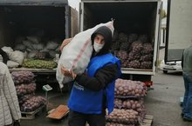
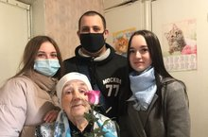
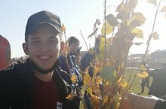
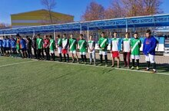
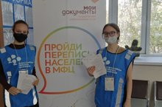
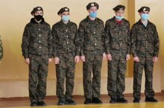
Традиционная ярмарка по реализации сельскохозяйственной продукции и продовольственных товаров
В субботу, 2 октября в Бугульме прошла традиционная ярмарка по реализации сельскохозяйственной продукции и продовольственных товаров. Сельхозпроизводители района, организации АПК предлагали посетителям продукцию по доступным ценам. Сельчане продавали овощи, мясо, молочные продукты, яйцо, кур, гречку, пшеницу, мед. По традиции тяжёлые покупки пожилым людям помогли доставить активисты Бугульминского аграрного колледжа.
Поздравления ветеранов ПТО
В осеннем календаре есть необычная дата, когда сердце переполняется чувством глубокой признательности, когда хочется говорить слова благодарности, быть особенно чуткими и внимательными к людям - это 1 октября или Международный день пожилых людей «День добра и уважения». Этот праздник очень важен сегодня, так как он позволяет привлечь внимание к многочисленным проблемам пожилых людей, существующим в современном обществе. Мы должны помнить о потребностях пожилых людей, о неоценимой значимости их опыта и труда.
Наши ветераны старшего поколения, были приятно удивлены и тронуты таким вниманием молодежи. Ребята навестили одиноких пожилых людей. Оказали помощь по наведению порядка в доме. Каждый из них в этот день принес частичку радости в дом одиноких пожилых людей, оказал им то внимание и заботу, в которой они, конечно же, нуждаются ежедневно.
Хочется надеется, что девиз акции «Помните: завтра может быть уже поздно, успейте подарить добро и уважение старшему поколению сегодня!» нашел отклик в сердцах наших студентов. Берегите стариков, это память нации и залог завтрашнего дня!
Экоакция «Сохраним лес»
7 октября в рамках масштабной экоакции «Сохраним лес» представители Бугульминского аграрного колледжа присоединились к посадке деревьев на Сокольской горе. Более 200-т саженцев саженцев декоративных кустарников, берез, тополей и рябины.
1 тур чемпионата Студенческой футбольной лиги Республики Татарстан среди мужских сборных команд образовательных организаций.
Игра в футбол пользуется несомненной популярностью у студентов Бугульминского аграрного колледжа. 8 октября команда нашего колледжа приняла участие в 1 туре чемпионата Студенческой футбольной лиги Республики Татарстан среди мужских сборных команд образовательных организаций. Футбол – это тот вид спорта, в который должны играть настоящие мужчины.
Старт «Всероссийской переписи населения».
15 октября был дан старт «Всероссийской переписи населения». Волонтеры нашего колледжа активно принимают участие в ней. Добровольцы консультируют не только своих ровесников и педагогов колледжа, но и других жителей города о трех способах прохождения переписи.
День профессионально-технического образования
29 октября прошел день открытых дверей в музее колледжа «Фордзон». Экскурсия была организована в рамках празднования Дня профессионально-технического образования. В ходе экскурсии ребята познакомились с историей учебного заведения, с этапами развития профессионально-технического образования в России
Зональные соревнования «Гонка героев»
28 октября команда колледжа приняла участие в зональных соревнованиях «Гонка героев» по военно- прикладному многоборью среди студентов ПОО Республики Татарстан. В соревнованиях приняло участие 8 команд юго-востока Татарстана, ребята состязались в стрельбе, беге, подтягивании и пересечении полосы препятствий. Команда нашего колледжа заняла 2 место. Поздравляем наших ребят.
Студенческая газета «Фордзон»
Ответственный за выпуск-Фомичёва А.В
Салахов А. – ЭСХ-111
Наш адрес: 423230, РТ, г.Бугульма, ул.Ленина, 135
телефон 8 (85594) 4-66-93 факс 8 ( 85594) 4-66-93
E-Mail: pu75@yandex.ru Bak.Agrarnyy@tatar.ru Тираж – 50 экз.

